Slide 1


Slide 2

№1
№2
№3
№4
№5
№6
№7
№8
№9
№10

Slide 3
Разложите на множители двучлен
8а³ + 1
8а³ – 1
№1
(2a+1)(4a²+4a+1)
(2a–1)(4a²–2a+1)
(2a+1)(4a²–4a+1)
(2a–1)(4a²+2a+1)
(2a+1)(4a²+2a+1)
(2a–1)(4a²+4a+1)
(2a+1)(4a²–2a+1)
(2a–1)(4a²–4a+1)

Slide 4
Разложите выражение
на множители
№2

Slide 5
Разложите выражение
на множители
№3

Slide 6
Разложите на множители многочлен
3ху – 12у – 2х + 8
3ху – 15у + 2х – 10
№4
(3у – 2)(4 – х)
3у(х – 5)+2(х + 5)
(3у – 2)(х – 4)
(3у – 2)(5 – х)
3у(х – 4)–2(х + 4)
(3у + 2)(х + 5)
(3у – 2)(х + 4)
(3у + 2)(х – 5)

Slide 7
Разложите на множители многочлен
а² – 9b² + 5a – 15b
№5
№5
(a – 3b)(a – 3b + 5)
(a – 3b)(a + 3b)+5(a – 3b)
(a + 3b)(a – 3b + 5)
(a – 3b)(a + 3b + 5)

Slide 8
Разложите на множители многочлен
4x² – 4x + 1 – 9y²
№5
№6
(2x – 1 – 3y)(2x + 1 – 3y)
(2x – 1 – 3y)(2x – 1 + 3y)
(2x – 3y)(2x – 3y – 1)
(2x – 1 – 9y)(2x + 1 + 9y)

Slide 9
Разложите на множители многочлен
x² – 36y² – 5x – 30y
№5
№7
(x – 6y)(x – 6y – 5)
(x – 6y)(x + 6y – 5)
(x – 6y)(x + 6y) –5(x + 6y)
(2x – 1 – 3y)(2x – 1 + 3y)

Slide 10
Разложите на множители многочлен
9x² – 6x – 25y² + 1
№5
№8
(3x – 1 – 5y)(3x – 1 + 5y)
(3x – 1 – 5y)(3x + 1 – 5y)
(3x – 1)² – 25y²
(3x –1 –25y)(3x+ 1 +25y)

Slide 11
Вычислите:
4,123² – 2,123²
5,214² – 2,214²
№9
12,492
9
6,246
22,284
4
11,142
2
3

Slide 12
№10
Найдите наибольший корень уравнения
16х – х³ = 0
Ответ
4
Найдите наименьший корень уравнения
25х – х³ = 0
Ответ
– 5

Slide 13



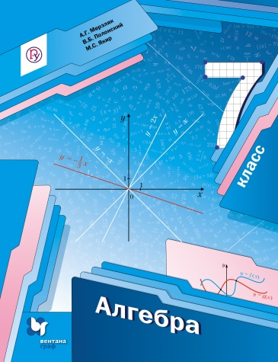

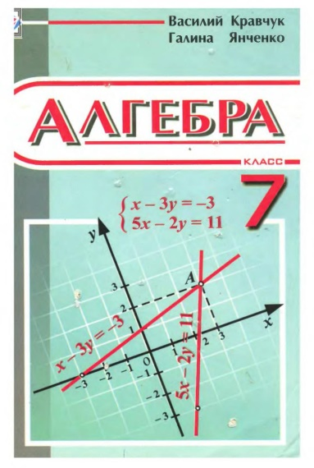
Фон слайдов
Мальчик

